Slide 1
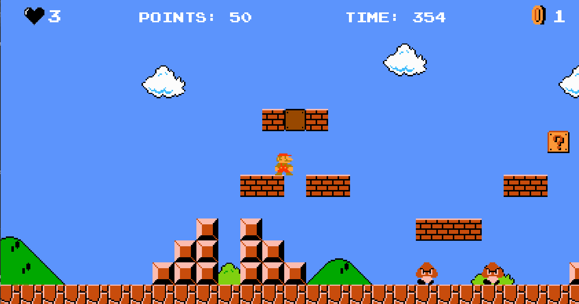


Slide 2
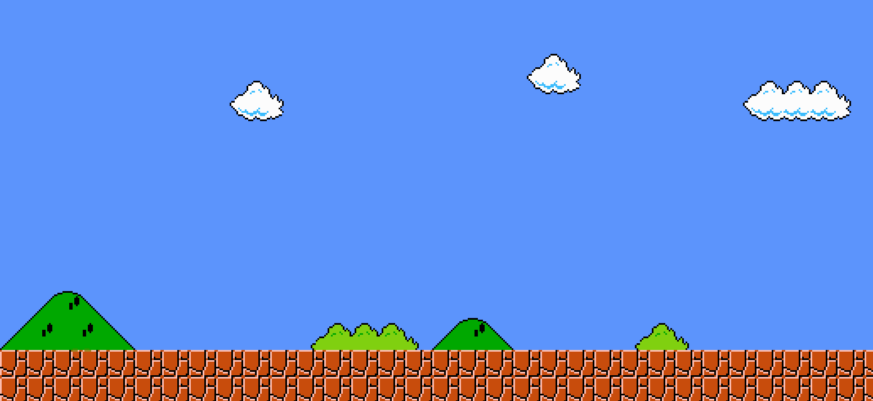
Introduction
Game Title: Super Mario Clone
Game Genre: Level-based Adventure
Main Objective: Overcome obstacles, defeat enemies, and reach the end point.
Java

Slide 3
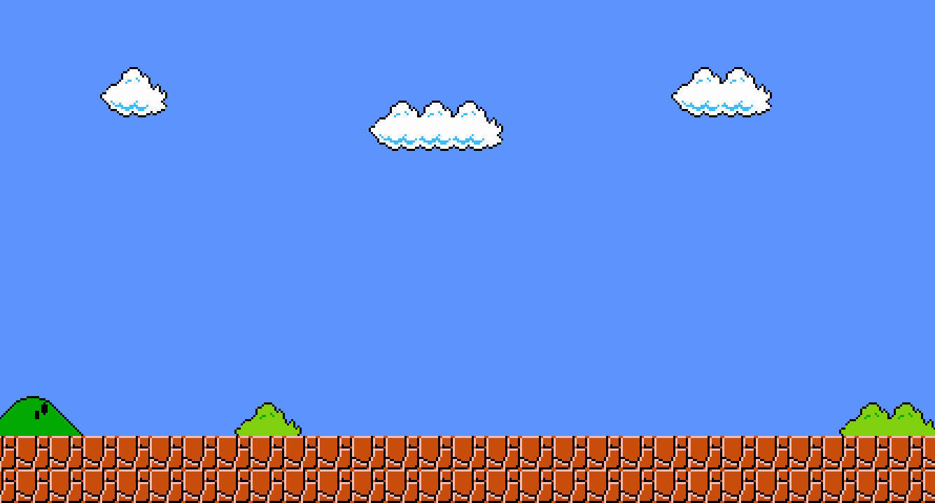
About the Game Project
Core Gameplay:
Clear levels by overcoming obstacles and enemies.
Collect coins and power-up items.
Limited lives.
Game Mechanics:
Keyboard controls (arrow keys and spacebar).
Point system (based on coins, enemies defeated, and levels cleared).
Life system (limited lives, can be replenished with items).

Slide 4
GAME RULE
Move and reach the highest possible point
Can Transform by eating mushroom
Reach a flag to finish the game, lose when out of Heart
Notes:
1. Di chuyển qua các cấp độ bằng cách chạy, nhảy và tránh kẻ thù.
2.Thu thập nấm để lớn lên và hoa lửa để ném lửa.
3.Nhảy lên đầu kẻ thù để tiêu diệt chúng.
4.Hoàn thành cấp độ bằng cách chạm vào cột cờ ở cuối màn.
5.Cẩn thận với thời gian giới hạn để hoàn thành mỗi cấp độ.

Slide 5
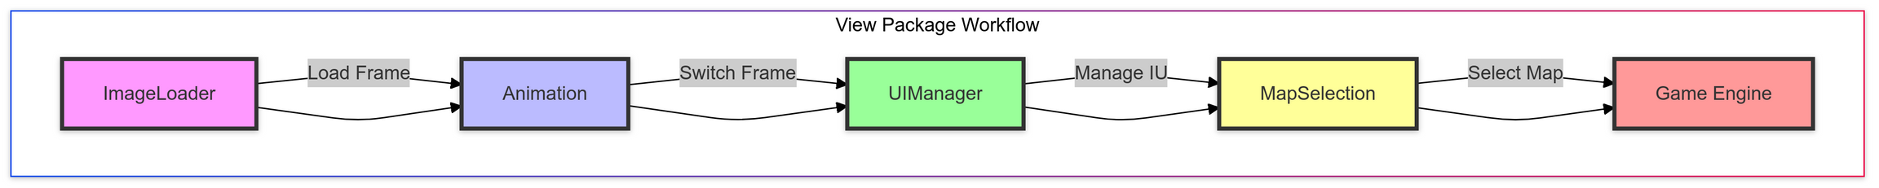
VIEW
Main class of this job
Notes:
Animation: Quản lý hoạt hình
ImageLoader: Tải và quản lý hình ảnh
UIManager: Điều khiển giao diện người dùng
MapSelection: Hỗ trợ chọn map
StartScreenSelection: Quản lý lựa chọn màn hình bắt đầu
Hiển thị màn hình chính (start screen), các bản đồ, và thông báo trong game.
Quản lý hoạt ảnh và hình ảnh trong trò chơi.

Slide 6

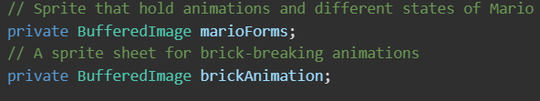
FUNDAMENTAL ATTRIBUTES
Notes:
2 attribute will hold sprite from given resource

Slide 7
Load image from the given resources.
crop a sprites from a large piture/sprite sheet
,
crops of each direction of Mario
crops of bricks sprite in MaRIO
Notes:
2 attribute will hold sprite from given resource

Slide 8


int
Boolean
FUNDAMENTAL ATTRIBUTES
Notes:
Animation: Quản lý hoạt hình
ImageLoader: Tải và quản lý hình ảnh
UIManager: Điều khiển giao diện người dùng
MapSelection: Hỗ trợ chọn map
StartScreenSelection: Quản lý lựa chọn màn hình bắt đầu

Slide 9
Update frames based on direction and speed
Turn to to the next frames of animation
Notes:
Animation: Quản lý hoạt hình
ImageLoader: Tải và quản lý hình ảnh
UIManager: Điều khiển giao diện người dùng
MapSelection: Hỗ trợ chọn map
StartScreenSelection: Quản lý lựa chọn màn hình bắt đầu

Slide 10
Draw a Map
MapSelection
Allow player to select a level to play
&
AlLow moving of Map selection
MapSelectionItem
Save and generate the information of Map
Notes:
Animation: Quản lý hoạt hình
ImageLoader: Tải và quản lý hình ảnh
UIManager: Điều khiển giao diện người dùng
MapSelection: Hỗ trợ chọn map
StartScreenSelection: Quản lý lựa chọn màn hình bắt đầu

Slide 11
UIManager
A Centre that connects all class of view package
Define game status and draw a suitable interface
Notes:
Animation: Quản lý hoạt hình
ImageLoader: Tải và quản lý hình ảnh
UIManager: Điều khiển giao diện người dùng
MapSelection: Hỗ trợ chọn map
StartScreenSelection: Quản lý lựa chọn màn hình bắt đầu

Slide 12
UIManager
A Centre that connects all class of view package
Display an interface of game status:
display the information of Player:
Notes:
Animation: Quản lý hoạt hình
ImageLoader: Tải và quản lý hình ảnh
UIManager: Điều khiển giao diện người dùng
MapSelection: Hỗ trợ chọn map
StartScreenSelection: Quản lý lựa chọn màn hình bắt đầu

Slide 13
LEVEL DESIGN

Slide 14

Unbreakale Brick
Enemy
#ff0000
#00ffff
MARIO
#a0a0a0
PIPES
Flag
#00ff00
#a000a0
Limit of the map
Surprise brick
Normal brick
#ffffff
#ffff00
#0000ff

Slide 15
MANAGER
Acts as the core of the game framework.
Implements the game loop and manages the transition between different game states.
Ensures seamless interaction among game components.

Slide 16
MANAGER
MapCreator
InputManager
ButtonAction
MapManager
GameEngine
Camera
SoundManager
GameStatus

Slide 17
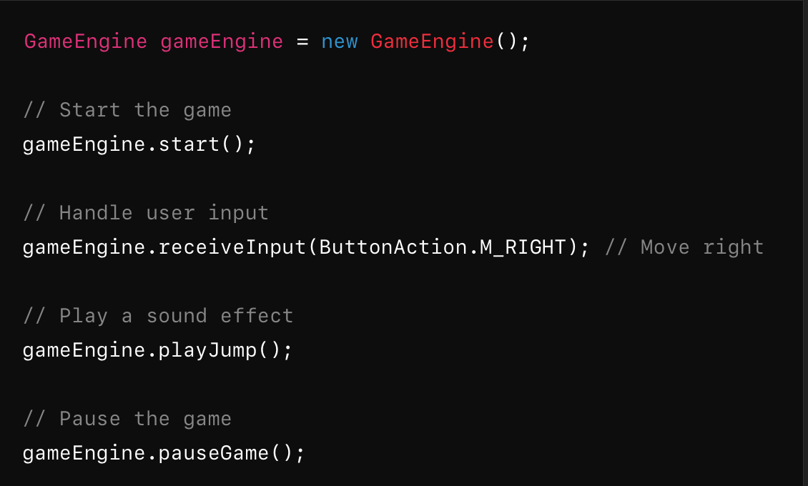
MANAGER

Slide 18
CASE SCENARIO

Slide 19
GAME DESIGN

Slide 20
GAMELOOP
1
METHODS
2
GAME START AND RUN

Slide 21
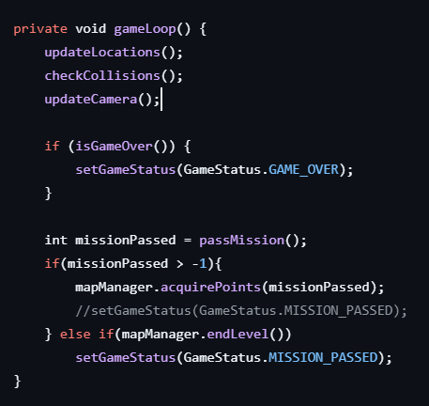

GAME LOOP
METHODS
UPDATE OBJECT’S X,Y COUNTINOUSLY
PLAYER’S COLLISION DETECT
PLAYER’S CAMREA CENTERING

Slide 22
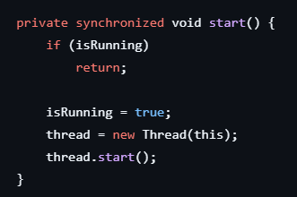
GAME LOOP
START AND RUN GAME

Slide 23
WINDOW
1
OBJECT CREATING
2
METHODS APPLY

Slide 24
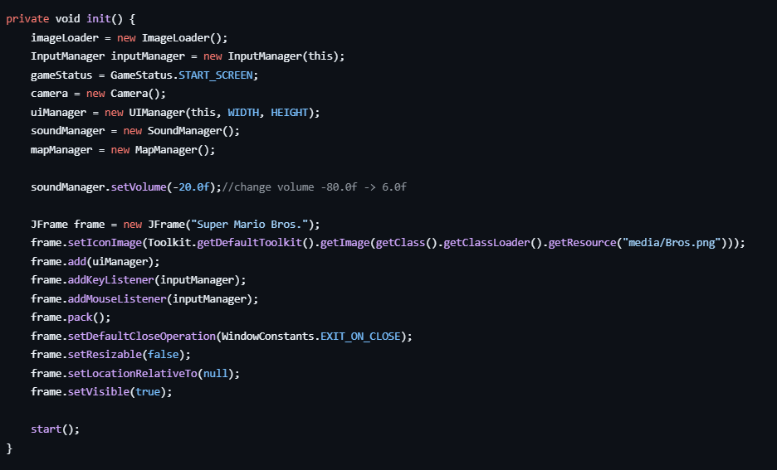

WINDOW
OBJECT CREATING
METHOD APPLY

Slide 25
GAME OBJECTS
1
ATTRIBUTES
2
METHODS

Slide 26
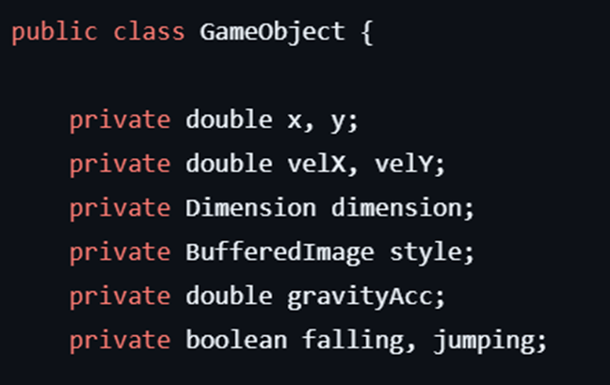
ATTRIBUTES
position and speed
size and image
position and speed

Slide 27
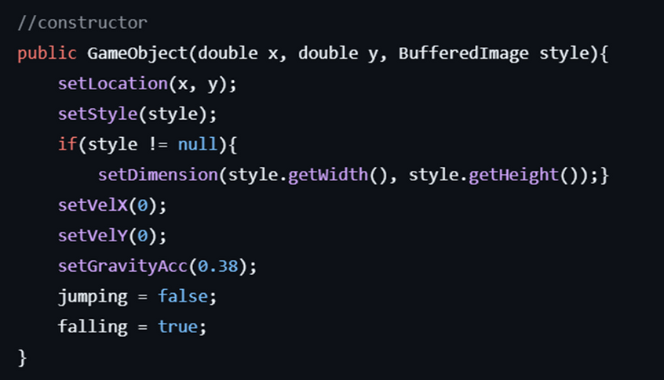
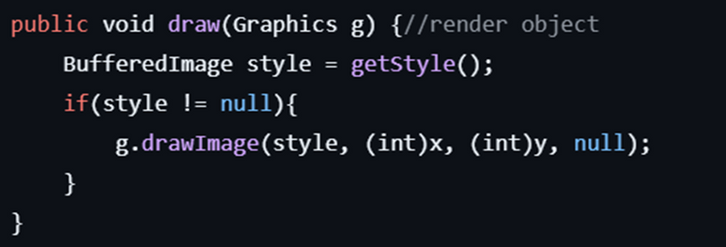
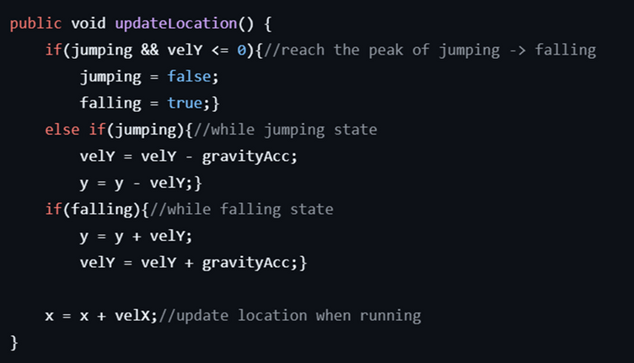
METHODS
render at (x,y)
render image
state control
default value
speed = 0
apply gravity
initial state = falling
positional update

Slide 28
HANDLER
1
ATTRIBUTES
2
METHODS

Slide 29
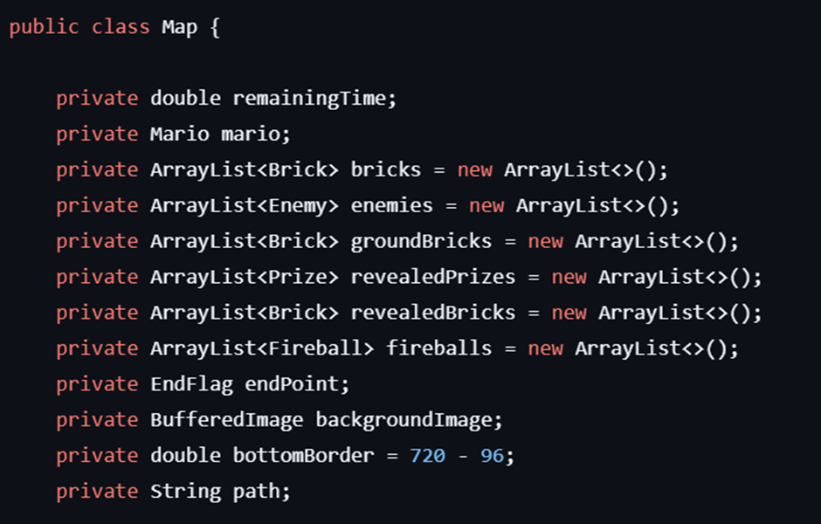
ATTRIBUTES
other components for map
collections of object types

Slide 30
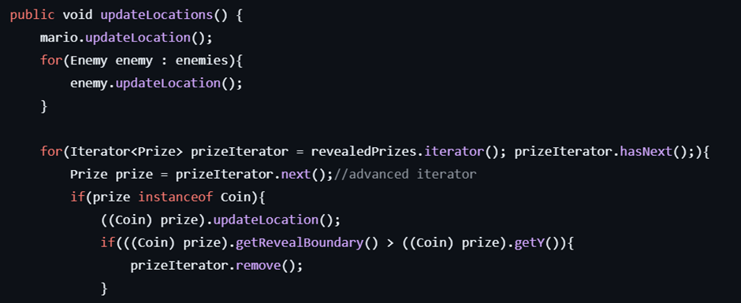
METHODS
iterator loop
type cast
action after player touch

Slide 31
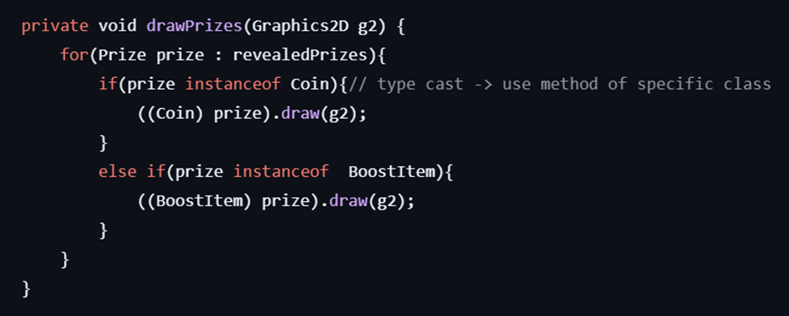
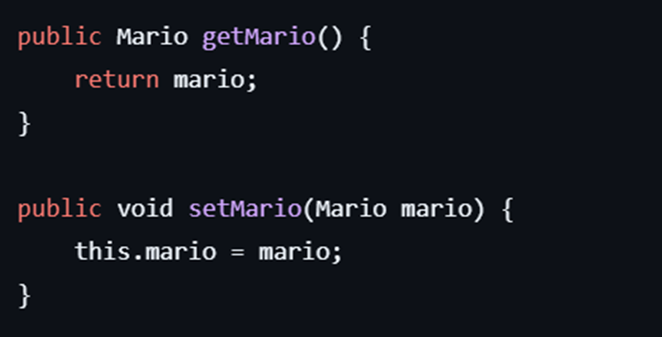
METHODS
render

Slide 32
COLLISION DÊTECTION

Slide 33
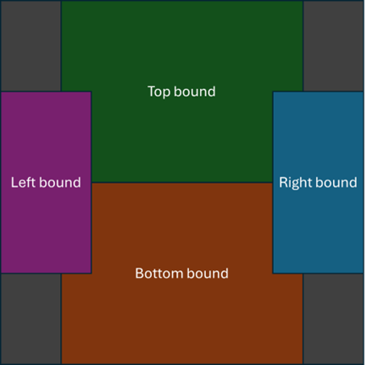
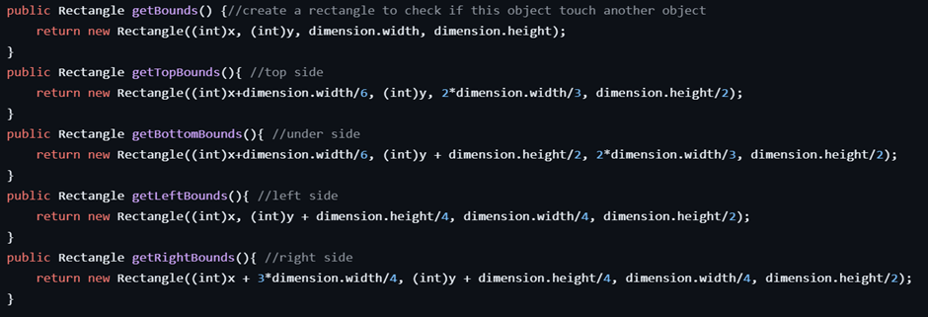
METHODS

Slide 34
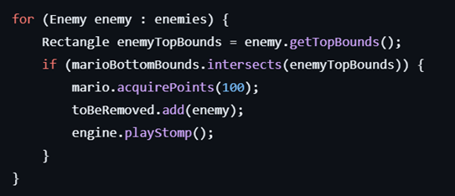
EXAMPLE
condition
action

Slide 35
KEYBOARD INPUT
1
ATTRIBUTES
2
METHODS

Slide 36
TEXTURE
1
ATTRIBUTES
2
METHODS

Slide 37
